Slide 1



Slide 2

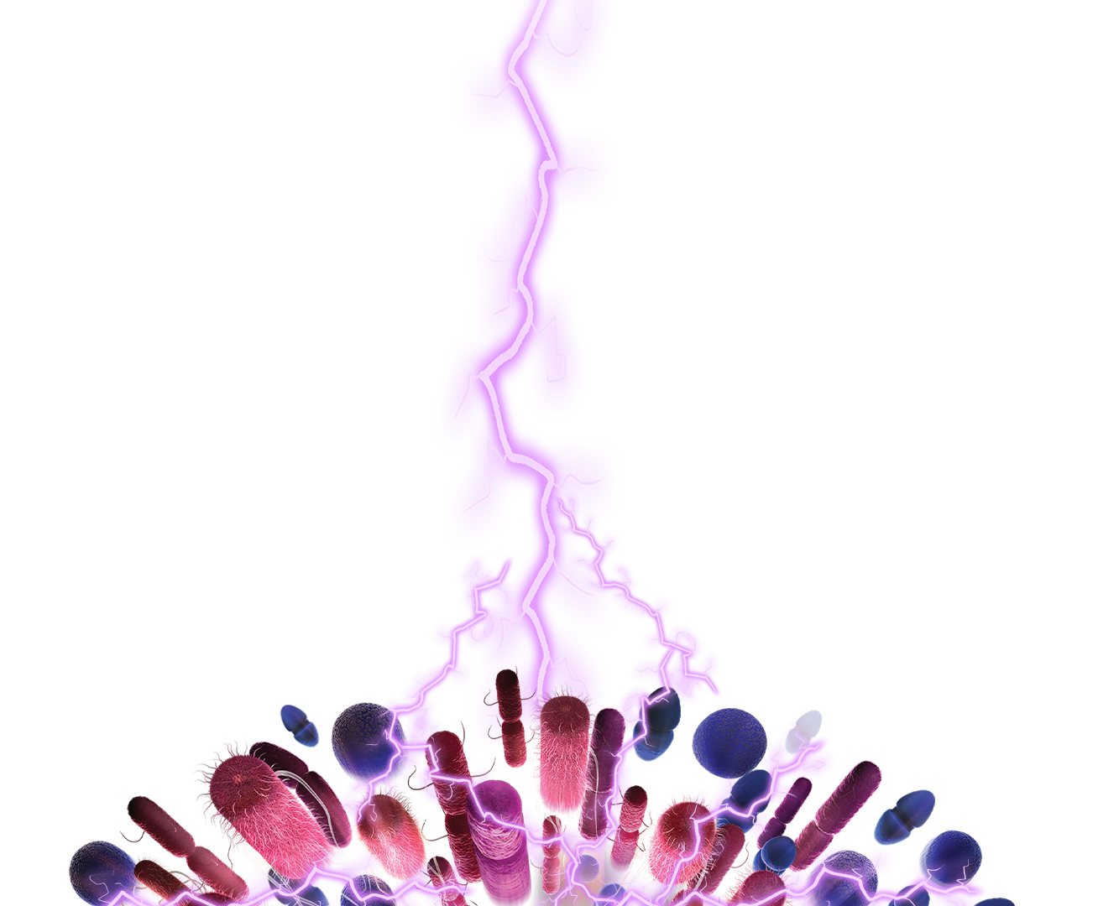
肝移植术后屎肠球菌腹腔感染病历分享

Slide 3

● 病例简介
摘要
1.独特性：肝移植术后屎肠球菌腹腔感染导致脓肿、出血，患者肾功能不全，万古霉素减量联合依拉环素抗感染治疗康复。
2.背景：因多囊肝行肝移植术。术后免疫力低下。出现腹腔感染（屎肠球菌），导致脓肿，腹腔出血，经手术止血清除脓肿，予强有力抗感染（依拉环素联合万古霉素）治疗后痊愈出院

Slide 4
● 患者基础信息
1.人口学信息：47岁，女，农民，湖南怀化
2.主诉：确诊多囊肝20余年，间断腹胀5年。2025年11月26日行肝移植术，术后腹腔引流液培养发现屎肠球菌，根据药敏使用利奈唑胺，效果欠佳，病菌未得到控制。术后4周出现腹腔出血。
3.既往史：多囊肝多囊肾20余年，无高血压，糖尿病，2025年8行肝囊肿穿刺引流。

Slide 5
● 入院后检查
1.体格检查：
体温36.3℃，脉搏85次/分，呼吸20次/分，血压160/118Hg，身目黄染，腹部明显膨隆，服软，无压痛，右肋缘下5cm可触及质硬肝脏。移动性浊音+
2.辅助检查：
移植前CT：多囊肝、多囊肾，盆腔积液，肝内门静脉分支受压。
移植后MRI：肝移植术后改变，移植肝周围积液减少，肝肾隐窝区积液，多囊肾。

Slide 6
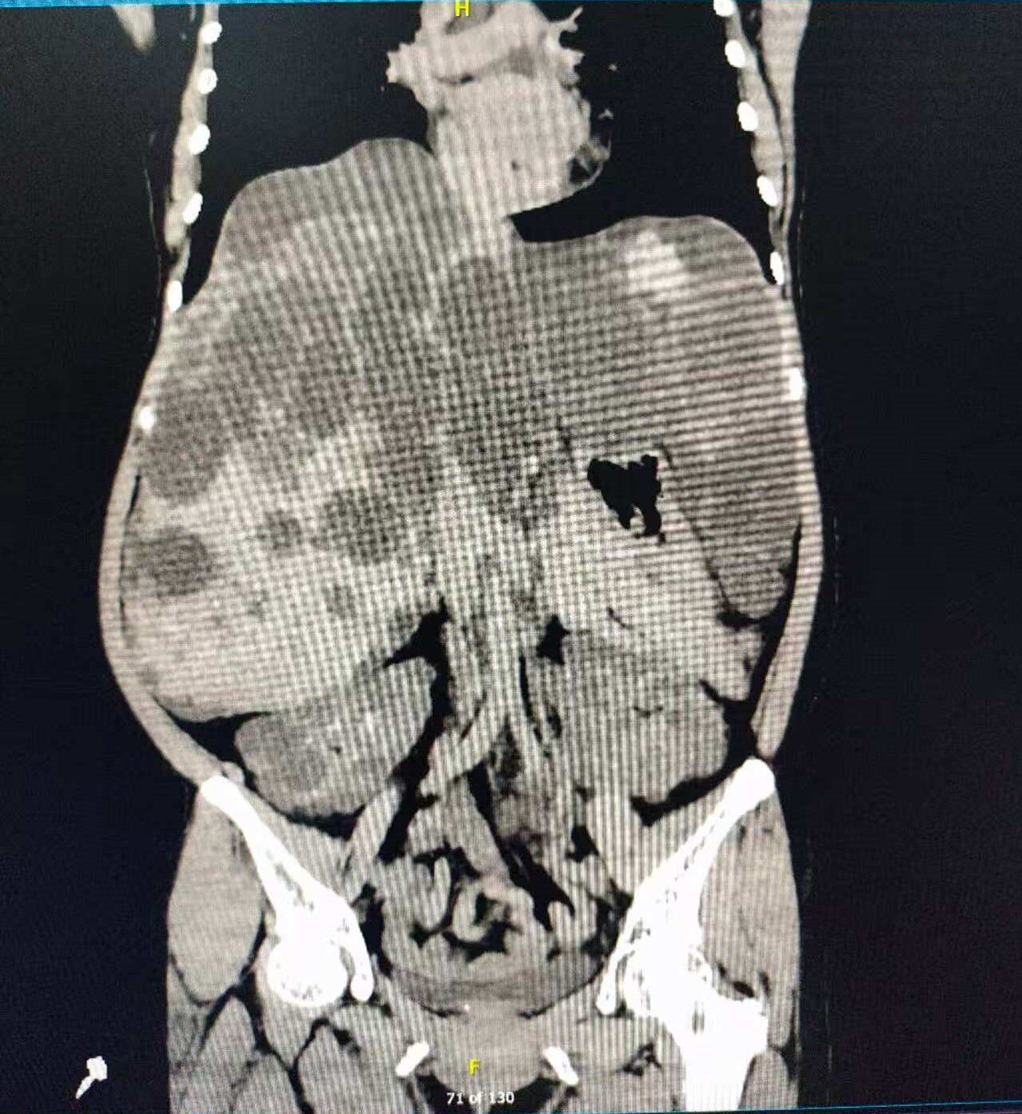
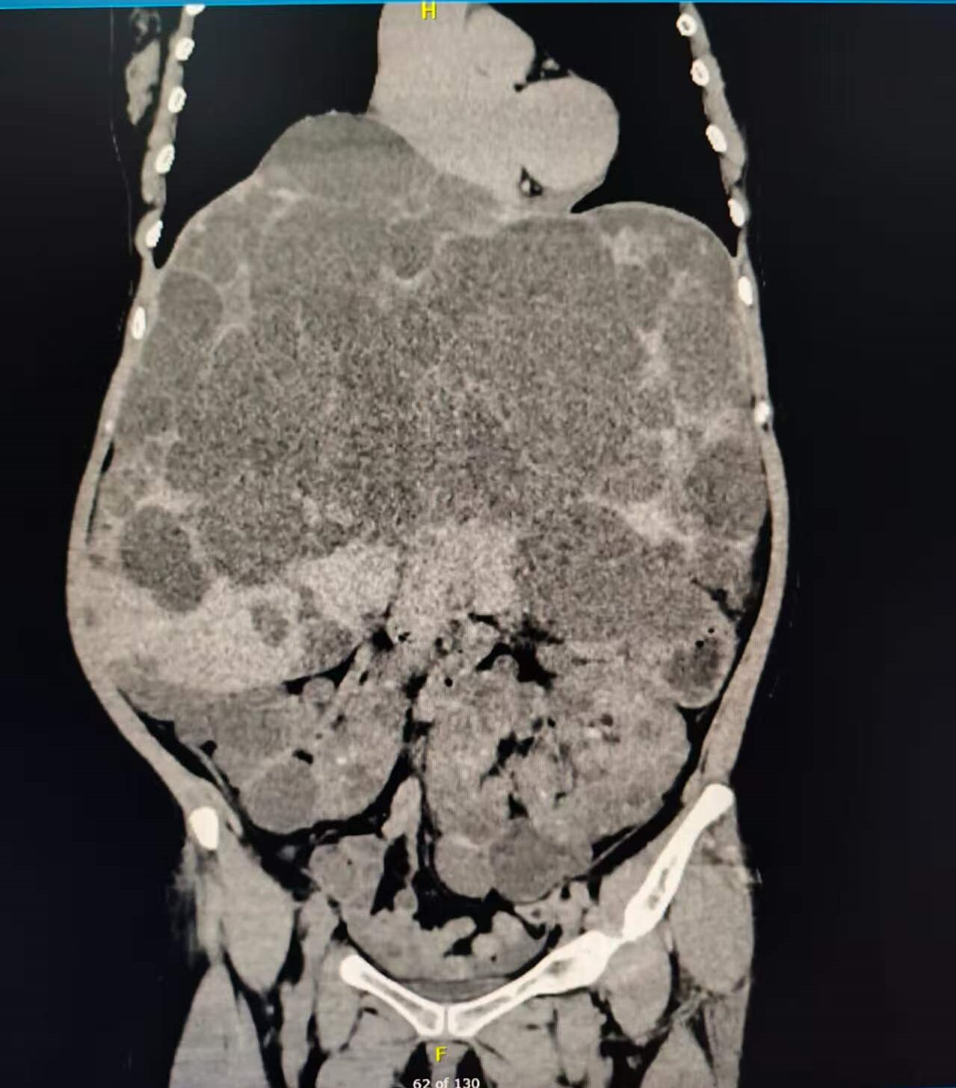
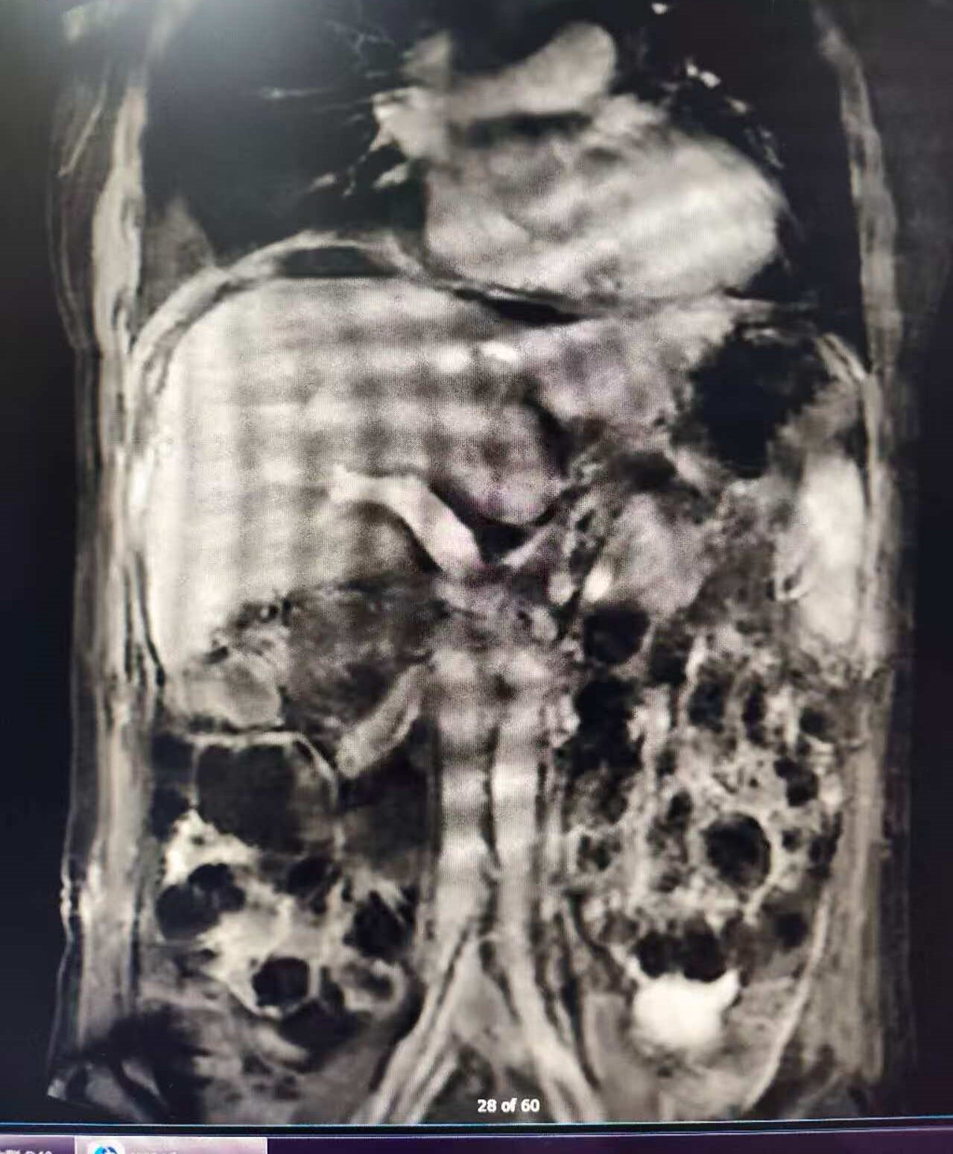
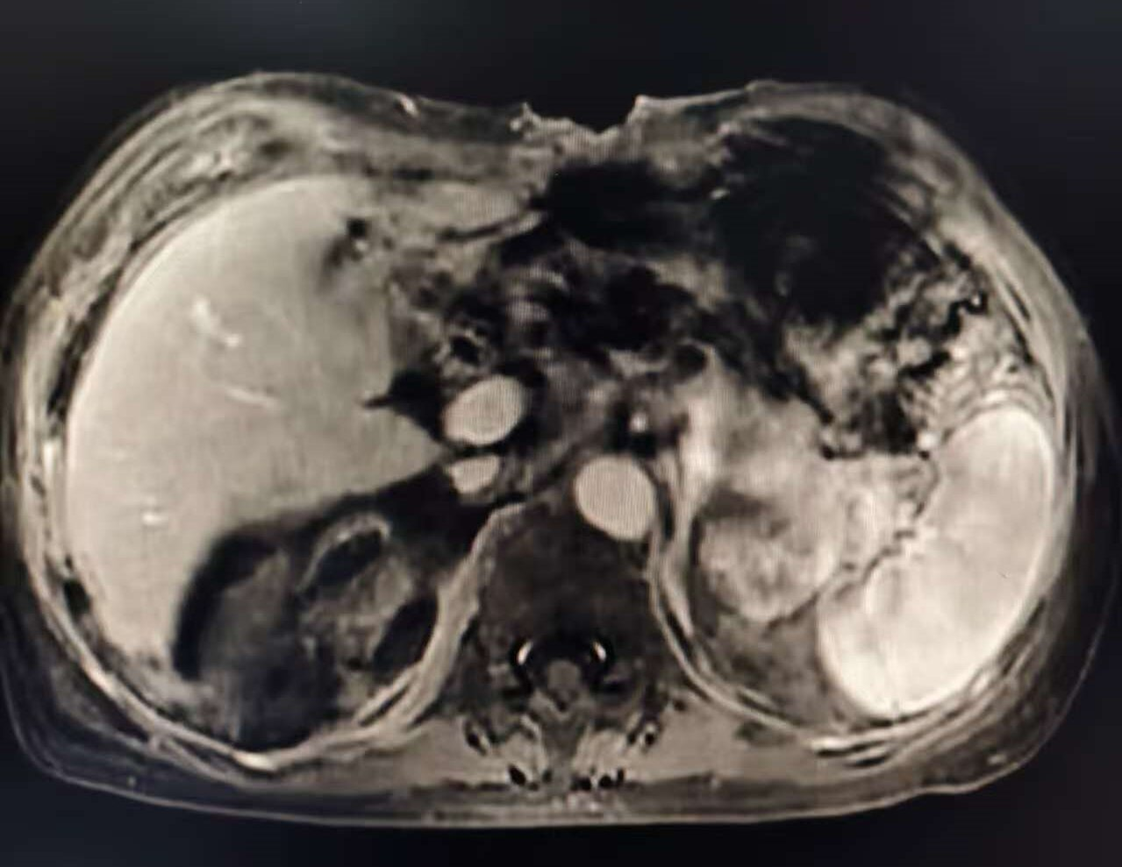
● 入院后检查
3.影像学检查：
术前CT：多囊肝、多囊肾
术前CT：多囊肝、多囊肾
术后MRI：移植肝及肝周积液
术后MRI：移植肝及肝周积液

Slide 7
● 诊断评估
诊断评估
1.初步诊断：1.腹腔感染（屎肠球菌）2.腹腔出血 3.肝移植状态
2.诊断依据：腹腔积液多次培养出屎肠球菌，药敏提示对：利奈唑胺、万古霉素、依拉环素均敏感。
3.鉴别诊断：1.屎肠球菌感染：多次培养提示为该菌。2.真菌感染：侵袭性强，容易侵犯血管，培养结果可以排除

Slide 8
● 治疗过程
1.药物：术后常规应用替考拉宁400mg qd 静滴预防阳性菌感染，随后患者出现肾功能不全，改用利奈唑胺600mg q12h 口服，术后4周出现腹腔出血，止血后改用万古霉素 500mg q12h + 依拉环素 75mg q12h 静滴抗感染治疗2周。
2.手术：2025年11月26日 肝移植术
2025年12月22日 剖腹探查止血+脓肿清除术

Slide 9
● 治疗过程
3.微生物/病理结果：腹腔积液多次培养出屎肠球菌，药敏提示对：利奈唑胺、万古霉素、依拉环素均敏感。
4.方案调整：术后常规应用替考拉宁400mg qd 静滴预防阳性菌感染，随后患者出现肾功能不全，改用利奈唑胺600mg q12h 口服，术后4周出现腹腔出血，止血后改用万古霉素 500mg q12h + 依拉环素 75mg q12h 静滴抗感染治疗2周。
5.指标追踪：PCT

Slide 10
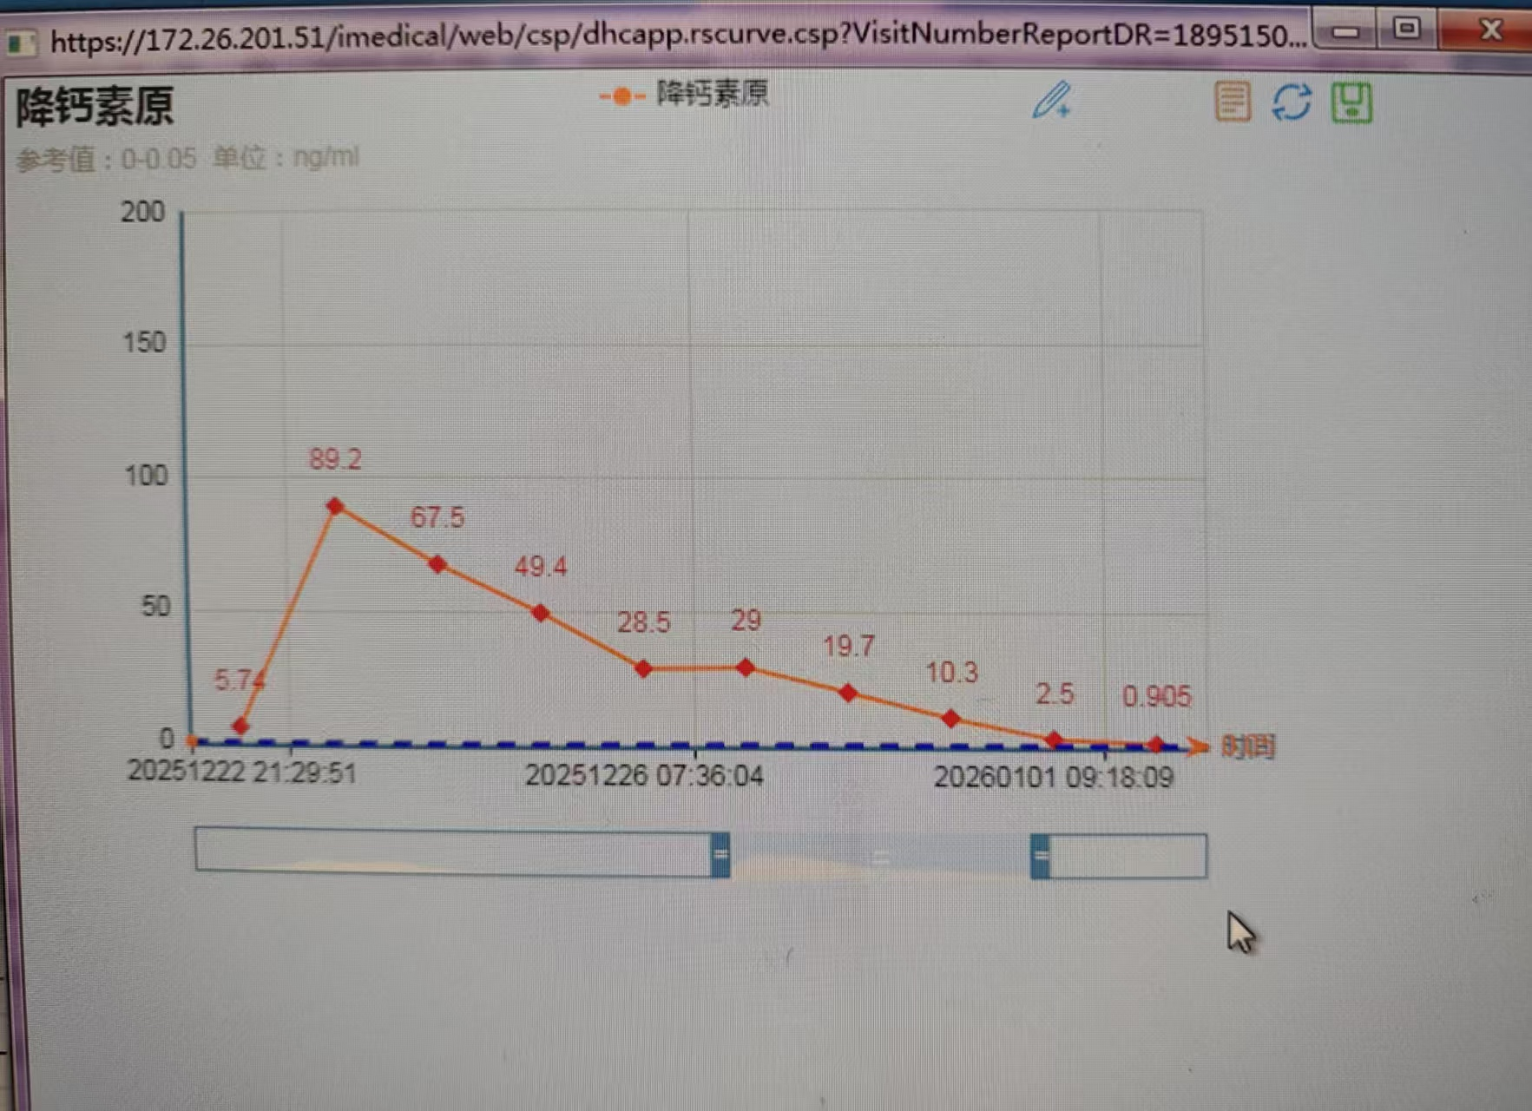
● 治疗过程
3.时间轴记录:(折线图)

Slide 11

● 诊疗体会
1.疗效评价：本例患者腹腔感染的屎肠球菌虽对利奈唑胺敏感，但由于患者免疫力低下，未能控制感染，最终导致腹腔脓肿及出血。经及时外科手术清除病灶并连用强有力抗感染方案（依拉环素+万古霉素）后屎肠球菌被清除，该方案治疗过程中未出现副作用，最终顺利康复出院。
2.局限性：患者多囊肾，肝移植术后肾功能不全，发现腹腔感染屎肠球菌后，根据药敏结果，为避免万古霉素肾损害，未采用静滴万古霉素而采用较温和的利奈唑胺口服。
3.结论：面对免疫缺陷患者，腹腔感染不容轻视，应采用最有力手段控制感染。依拉环素在敏感菌复杂腹腔感染的治疗是有效而安全的。

Slide 12
感谢观看
敬请指导

